Slide 1
Виртуальная лаборатория по электронике
Проект выполнили Макаренко Артем и
Плавник Данил

Slide 2

Цель:
Создать виртуальную лабораторию по электронике для наглядного показа.
Задачи:
Разработать интерфейс для программы.
Продумать физику.

Slide 3
Виртуальная лаборатория по электронике содержит в себе набор электронных компонентов. С помощью неё вы можете собрать лёгкие электрические схемы и посмотреть их работу. Она нагляднее показывает работу компонентов.

Slide 5
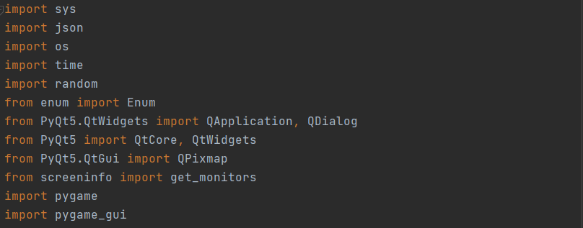
Использованные библиотеки
При создании проекта были с использованы библиотеки: PyQt5, sqlite3 (для работы с базой данных), sys, json, os, time, random, enum, screeninfo, pygame, pygame_gui(для разработки интерфейса).

Slide 6
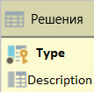
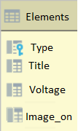
Структура базы данных
База данных состоит из 2 таблиц

Slide 7
Вывод
В итоге мы разработали сборник олимпиадных задач по физике.
В будущем этим приложением можно будет пользоваться на кружках и уроках для подготовки к олимпиадам по физике.

